Slide 1
MONGO DB
Sentencias

Slide 2
Mongo DB
Base de datos NoSQL
No tiene tablas,
No tiene registros
No tiene SQL

Slide 3
Qué es MONGO DB?
MongoDB es una base de datos orientada a documentos. Esto quiere decir que en lugar de guardar los datos en registros, guarda los datos en documentos.
Estos documentos son almacenados en BSON, que es una representación binaria de JSON.
No es necesario seguir un esquema.
El ejemplo siguiente, imaginemos una colección Persona, ambos documentos están en la misma colección pero difieren en su estructura significativamente.

Slide 4
{
Nombre: "Pedro",
Apellidos: "Martínez Campo",
Edad: 22,
Aficiones: ["fútbol","tenis","ciclismo"],
Amigos: [
{
Nombre:"María",
Edad:22
},
{
Nombre:"Luis",
Edad:28
}
]
}
{
Nombre: "Luis",
Estudios: "Administración y Dirección de Empresas",
Amigos:12
}

Slide 5
¿Cómo funciona MongoDB?
MongoDB está escrito en C++, aunque las consultas se hacen pasando objetos JSON como parámetro.
Por ejemplo:
db.Clientes.find({Nombre:"Pedro"});
MongoDB viene de serie con una consola desde la que podemos ejecutar los distintos comandos.
Esta consola está construida sobre JavaScript, por lo que las consultas se realizan utilizando ese lenguaje.

Slide 6
¿Cómo funciona MongoDB? (2)
Se pueden usar funciones propias de JavaSciprt.
En la consola también podemos definir variables, funciones o utilizar bucles.
Hay drivers oficiales para C#, Java, Node.js, PHP, Python, Ruby, C, C++, Perl o Scala.
Aunque estos drivers están soportados por MongoDB, no todos están en el mismo estado de madurez.

Slide 7
¿Dónde se puede utilizar MongoDB?
Se suele decir que las bases de datos NoSQL tienen un ámbito de aplicación reducido. Sin embargo, MONGO BD ha ido creciendo en posibilidades de uso.
Cualquier aplicación que necesite almacenar datos semi estructurados puede usar MongoDB.
típicas aplicaciones CRUD
desarrollos web actuales.
MongoDB es especialmente útil en entornos que requieran escalabilidad. Con sus opciones de replicación y sharding, sencillas de configurar.

Slide 8
¿Dónde se puede utilizar MongoDB? (2)
Aunque las colecciones de MongoDB no necesitan definir une esquema, es importante diseñar nuestra aplicación para seguir uno.
Se debe pensar si necesitamos normalizar los datos, denormalizarlos o utilizar una aproximación híbrida.
Estas decisiones pueden afectar al rendimiento de nuestra aplicación. En definitiva el esquema lo definen las consultas que vayamos a realizar con más frecuencia.

Slide 9
¿Dónde no se debe usar MongoDB?
En esta base de datos no existen las transacciones
Solo garantiza operaciones atómicas a nivel de documento.
Tampoco existen los JOINS. Para consultar datos relacionados en dos o más colecciones, tenemos que hacer más de una consulta.
Consultas de agregación. MongoDB tiene un framework para realizar consultas de este tipo llamado Aggregation Framework. También puede usar Map Reduce. No llegan a la potencia de un sistema relacional, por ahora.

Slide 10
¿Cómo se instala MongoDB?
Download and installation
https://docs.mongodb.com/manual/installation/
UIs Admin
https://docs.mongodb.com/ecosystem/tools/administration-interfaces/#third-party-open-source-tools

Slide 11
¿Cómo levantar el servicio?
mongod --dbpath data
Con este comando arrancamos el servicio mongod, que empezará a escuchar peticiones por el puerto 27017. Es importante indicar el parámetro --dbpath, con la ruta dónde se almacenarán los ficheros de nuestra base de datos.

Slide 12
¿Cómo puedo usar la consola?
Si ya tenemos el servidor lanzado en nuestra máquina, bastará con lanzar desde la consola el siguiente comando
mongo localhost
Desde ese momento entraremos en la consola y podremos realizar consultas. Si escribimos help tendremos un listado con los comandos más comunes y su descripción.

Slide 13
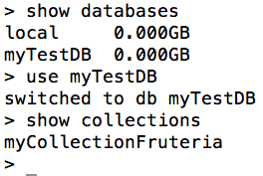
Básico en consola
> show databases
> use <database name>
> show collections

Slide 14
Lo primero, es lo primero. Insertando datos
Como ya dijimos MongoDB es una base de datos orientada a documentos.
Los documentos los guarda en BSON, que es una forma de representar de forma binaria objetos JSON.
Insertar documentos es muy sencillo. Solo hay que conectarse la consola y escribir el comando db.nombre_coleccion.insert. Como parámetro pasaremos el objeto JSON que queremos insertar.

Slide 15
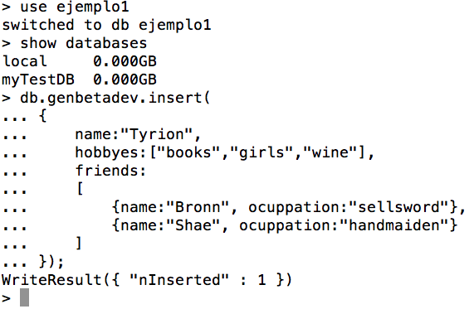
Ejemplo
No existe, la creará cuando se cree la primera colección
No existe la colección, la creará al insertar el primer documento
Resultado es un JSON
Notes:
db.genbetadev.insert(
{
name:"Tyrion",
hobbyes:["books","girls","wine"],
friends:
[
{name:"Bronn", ocuppation:"sellsword"},
{name:"Shae", ocuppation:"handmaiden"}
]
});

Slide 16
Ejemplo (2)
Haga un find para ver los documentos en la base de datos:
db.genbetadev.find()
De momento no nos preocupamos por el comando find, porque lo explicaremos en artículos posteriores. Digamos que hemos hecho algo parecido a un SELECT * FROM genbetadev.

Slide 17
ObjectId
En el documento que devuelve el comando find, además de los campos que hemos creado, aparece uno denominado id.
Este campo lo generá MongoDB automáticamente, siempre que no lo especifiquemos en la inserción.
Es como la clave principal que todo documento debe tener.
Todos los documentos tienen este campo y tiene que ser único.
El campo id, como cualquier campo de MongoDB, puede ser de cualquier tipo. Podemos insertar números, texto o como hace MongoDB un ObjectId.
Una vez insertado, el campo id no se puede modificar. Si queremos hacer algo parecido, tenemos que borrar el documento, e insertarlo otra vez, pero con un id distinto.

Slide 18

Cómo se genera un ObjectId
Este objeto está especialmente pensado para garantizar unicidad en entornos distribuidos como MongoDB.
El campo está compuesto por 12 bytes.
Los cuatro primeros bytes son un timestamp con los segundos desde el epoch de Unix; los tres siguientes bytes representan el identificador único de la máquina; los dos siguientes el identificador del proceso; y para finalizar los últimos tres bytes, son un campo incremental.

Slide 19
Cómo se genera un ObjectId (2)
En definitiva los nueve primeros bytes nos garantizan un identificador único por segundo, máquina y proceso. Los tres últimos bytes, nos garantizan que cada segundo podemos insertar 2^24 = 16.777.216 documentos con un identificador distinto.
Aunque técnicamente un _id podría repetirse, en la práctica es un número tan alto que es muy difícil que eso suceda.
Que el ObjectId esté compuesto de esa manera, nos da algunas funcionalidades muy útiles.
La primera es que nos puede dar una indicación de el orden de creación de los documentos. No es algo del todo fiable si estamos tratando con documentos creados en el mismo margen de tiempo, pero sí en tramos de tiempo más largos.
También nos sirve para obtener la fecha de creación del documento. Por ejemplo, vamos a crear un ObjectId y vamos a extraer su fecha de creación desde la consola

Slide 20
Cómo se genera un ObjectId (3)
> var myObjectId = new ObjectId();
> myObjectId.getTimestamp();
ISODate("2014-02-08T23:23:41Z")
En el ejemplo vemos, que no solo MongoDB puede crear campos ObjectId. Nosotros también podemos hacerlo usando el new ObjectId(). Además con el método getTimestamp() podemos extraer la fecha en la que se creo el documento.

Slide 21
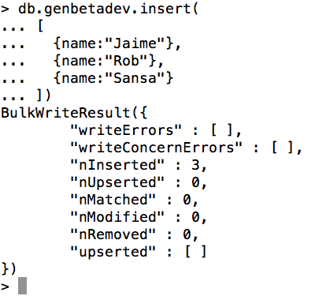
Insertando documentos de forma masiva
Si queremos insertar una gran cantidad de ellos, nos conviene usar el comando insert, pero pasando como parámetro un array de documentos. De esta manera MongoDB optimizará las inserciones, haciendo que sean mucho más rápidas.
Notes:
db.genbetadev.insert(
[
{name:"Jaime"},
{name:"Rob"},
{name:"Sansa"}
])

Slide 22
Insertando documentos de forma masiva (2)
En el ejemplo hemos creado solo tres documentos, pero podemos insertar miles de ellos.
Tan solo hay que tener en cuenta que MongoDB no acepta comandos de más de 48 MB.
Si los insertamos desde la consola, tendremos que separarlos de forma manual para no superar ese espacio. Si lo hacemos con el driver de algún lenguaje de programación, algunos de ellos son capaces de partir los documentos de forma automática.

Slide 23
16 MB de tamaño máximo
Hay que tener en cuenta que los documentos no pueden tener un tamaño superior a 16 MB
Es algo con lo que tendremos que tener cuidado cuándo todos nuestros datos estén dentro del mismo documento.

Slide 24
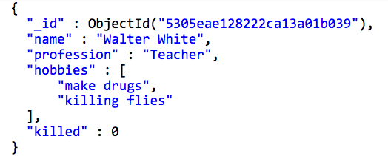
Operaciones de actualización simples
Para actualizar datos, podemos utilizar la sentencia update. Esta sentencia funciona de manera similar a como funciona en una base de datos relacional.
Insertar el siguiente documento:
Notes:
db.genbetadev.insert({
"_id" : ObjectId("5305eae128222ca13a01b039"),
"name" : "Walter White",
"profession" : "Teacher",
"hobbies" : [
"make drugs",
"killing flies"
],
"killed" : 0
}
);

Slide 25
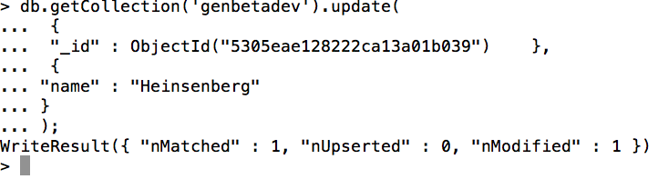
Sentencia update
La primera parte de la sentencia, la que contiene el campo _id, es la que utilizamos para filtrar. Es como si en SQL hicieramos un "Where _id = '5305eae128222ca13a01b039'".
Notes:
db.getCollection('genbetadev').update(
{
"_id" : ObjectId("5305eae128222ca13a01b039") },
{
"name" : "Heinsenberg"
}
);

Slide 26
Sentencia update (2)
La segunda parte de la sentencia, expresa el valor que tendrá el documento tras la actualización. Y esto es importante, no le estamos diciendo a MongoDB que modifique solo el campo name. Estamos diciendo que modifique el documento entero.
Notes:
db.genbetadev.find({ "_id" : ObjectId("5305eae128222ca13a01b039")});

Slide 27
Utilizando el modificador $set
Actualice el documento como estaba originalmente
db.getCollection('genbetadev').update(
{
"_id" : ObjectId("5305eae128222ca13a01b039")
},
{
"$set":{"name":"Heinsenberg"}
}
)
Notes:
//Vuelva a hacer update del documento original
db.getCollection('genbetadev').update({ "_id" : ObjectId("5305eae128222ca13a01b039")}, { "name" : "Walter White", "profession" : "Teacher", "hobbies" : [ "make drugs", "killing flies" ], "killed" : 0});
// actualice con $set
db.getCollection('genbetadev').update( {"_id" : ObjectId("5305eae128222ca13a01b039")}, {"$set":{"name":"Heinsenberg"}})

Slide 28
Utilizando el modificador $set (2)
Agregar campo
db.getCollection('genbetadev').update(
{
"_id" : ObjectId("5305eae128222ca13a01b039")
},
{
"$set":{”avion":”BOING"}
}
)
Notes:
db.getCollection('genbetadev').update(
{
"_id" : ObjectId("5305eae128222ca13a01b039")
},
{
"$set":{”avion":”BOING"}
}
)

Slide 29
Utilizando el modificador $unset
Agregar campo
db.getCollection('genbetadev').update(
{
"_id" : ObjectId("5305eae128222ca13a01b039")
},
{
"$set":{"avion":""}
}
)
Notes:
db.getCollection('genbetadev').update(
{
"_id" : ObjectId("5305eae128222ca13a01b039")
},
{
"$set":{"avion":""}
}
)

Slide 30


$inc
Notes:
db.getCollection('genbetadev').update(
{"_id" : ObjectId("5305eae128222ca13a01b039")},
{"$inc":{"killed":5}})
// crea e incrementa
db.getCollection('genbetadev').update( {"_id" : ObjectId("5305eae128222ca13a01b039")}, {"$inc":{”sons":10}})

Slide 31
$rename
> db.getCollection('genbetadev').update(
{"_id" : ObjectId("5305eae128222ca13a01b039")},
{"$rename":{"killed":"peopleKilled"}
}
)
Notes:
db.getCollection('genbetadev').update( {"_id" : ObjectId("5305eae128222ca13a01b039")}, {"$rename":{"killed":"peopleKilled"}})

Slide 32
Parámetros especiales de update
Los ejemplos anteriores utilizan el _id del documento para filtrar los documentos que hay que actualizar.
Pero aunque nuestro filtro devolviese más de un documento, MongoDB solo actualizaría uno de ellos.
Para que MongoDB actualice más de un documento con una sentencia update, se lo tenemos que decir de forma expresa con el parámetro multi.
Si queremos insertar los documentos cuando no existan, podemos utilizar el parámetro upsert. En ese caso el documento se insertará en el caso de que no exista.

Slide 33
Parámetros especiales de update
Si queremos insertar los documentos cuando no existan, podemos utilizar el parámetro upsert. En ese caso el documento se insertará en el caso de que no exista.
Ligado al parámetro upsert tenemos el modificador $setOnInsert. Este modificador sirve para realizar operaciones distintas, dependiendo de si MongoDB tiene que realizar un update o un insert.

Slide 34
Parámetros especiales de update (2)
db.getCollection('genbetadev').update(
{"peopleKilled" : 6},
{
//"$setOnInsert" : {"name" : "Jesse Pinkman"}, "$inc" : {"peopleKilled" : 4}},
{"multi" : true,
"upsert" : false
}
);
Notes:
db.getCollection('genbetadev').update( {"peopleKilled" : 6},{ //"$setOnInsert" : {"name" : "Jesse Pinkman"}, "$inc" : {"peopleKilled" : 4}},{"multi" : true,"upsert" : false} );

Slide 35
Decrementar
db.getCollection('genbetadev').update(
{"_id" : ObjectId("5305eae128222ca13a01b039")},
{"$inc":{"peopleKilled":-3}
}
)
// para decremetar se incrementa negativo
Notes:
db.genbeta.update(
{"_id" : ObjectId("5305eae128222ca13a01b039")},
{"$inc":{"killed":-3}}
)

